Slide 1
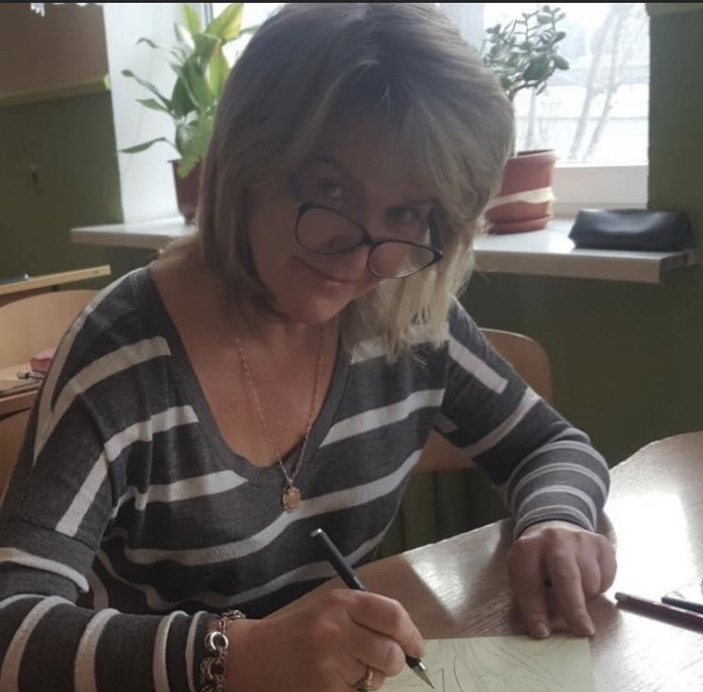
Вчитель англійської мови Присяжнюк Олена Василівна
Освіта: Вища (Київський державний лінгвістичний університет )
Спеціальність: Англійська мова та література
Кваліфікаційна категорія: вища, вчитель методист
Стаж роботи: 38 років
Моє кредо: Never stop learning because life never stops teaching
Проблема над якою працюю: створення умов для забезпечення якісної освіти в контексті НУШ на уроках англійської мови

Slide 2
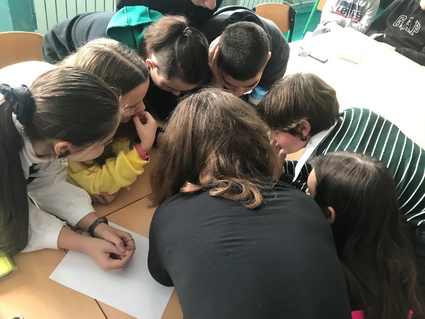
На уроках англійської мови

Slide 3
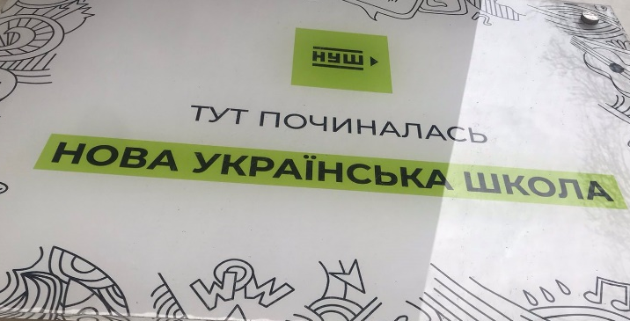
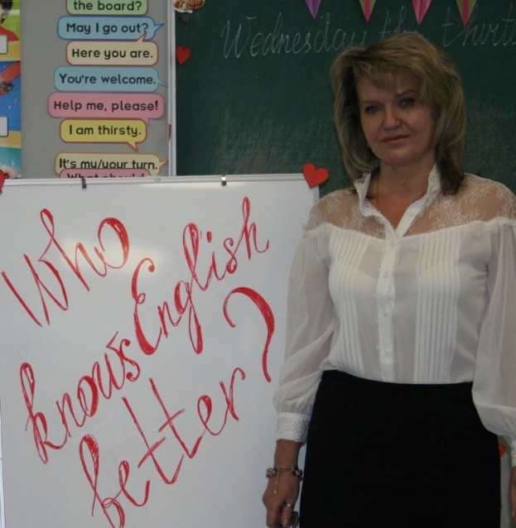
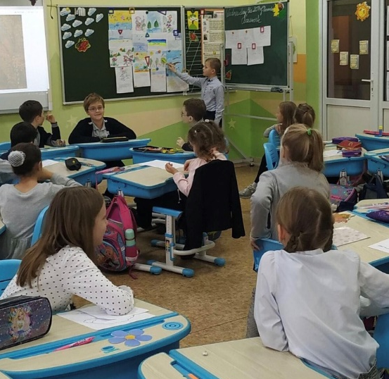
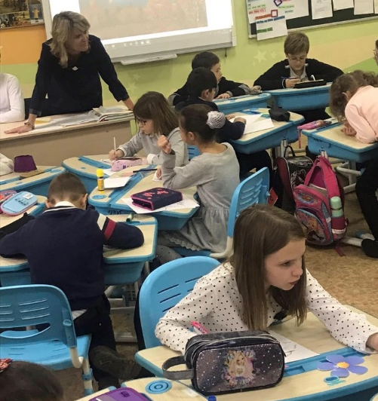
Самоосвіта та підвищення кваліфікації. НУШ - початок

Slide 4
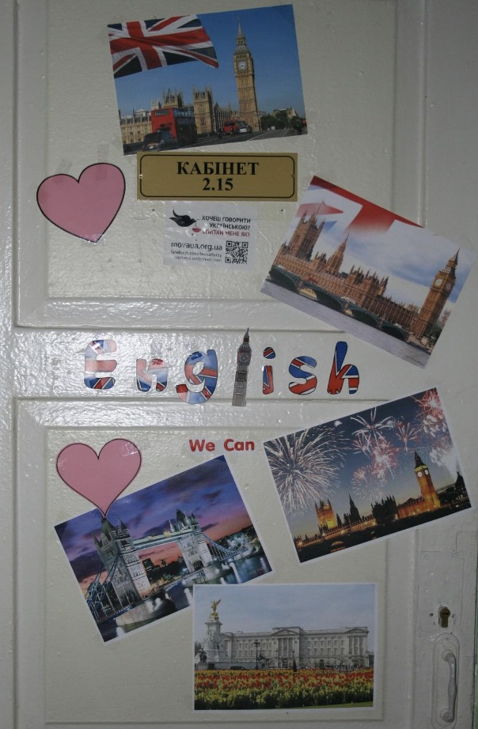
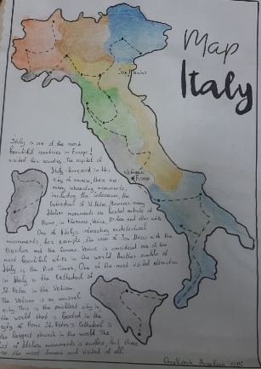
Творча лабораторія
Творча лабораторія

Slide 6
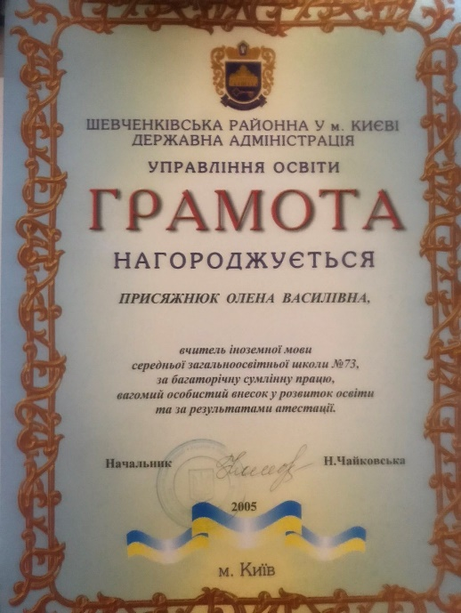
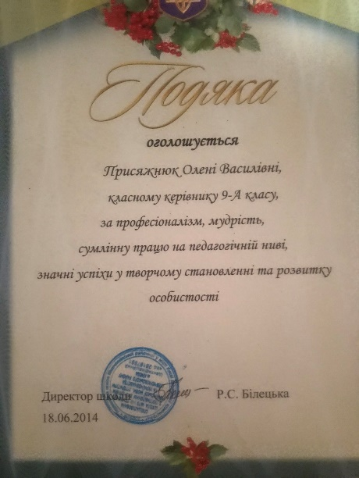
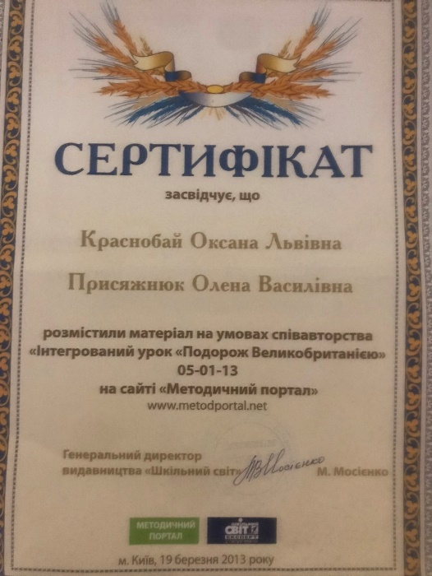
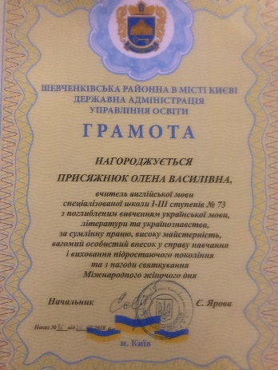
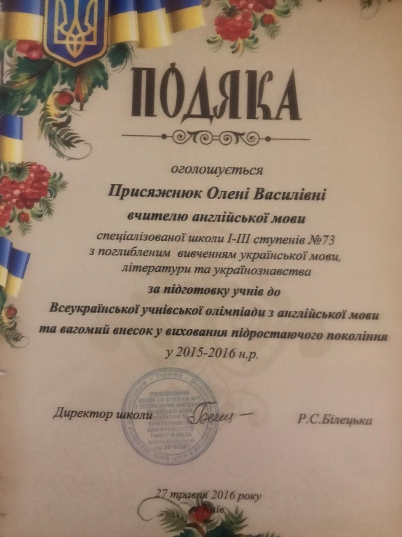
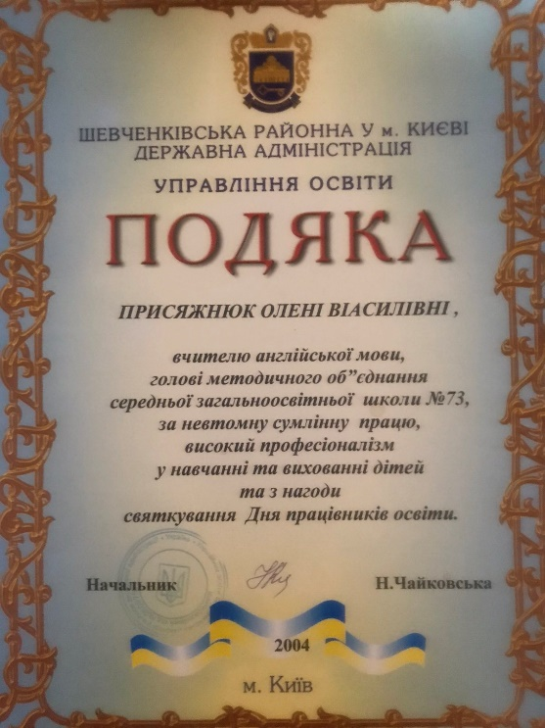
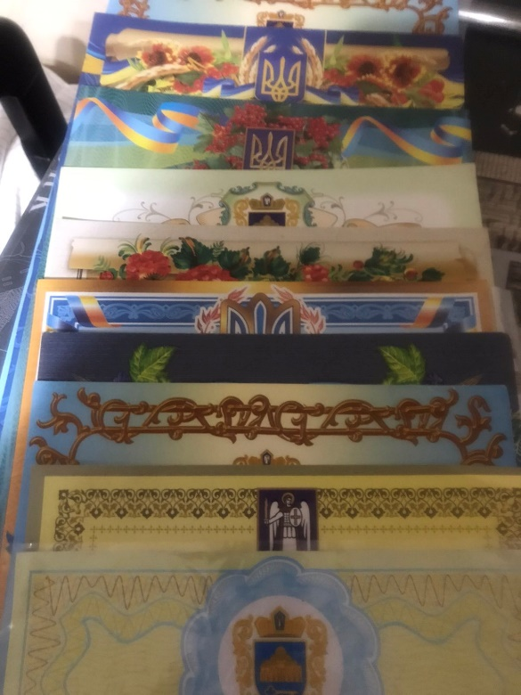
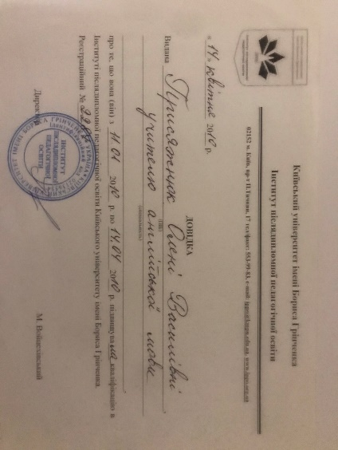
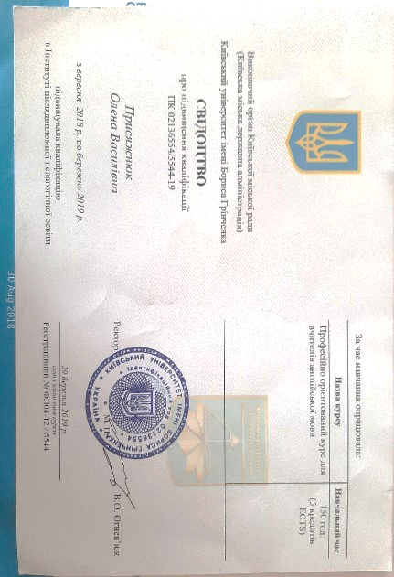
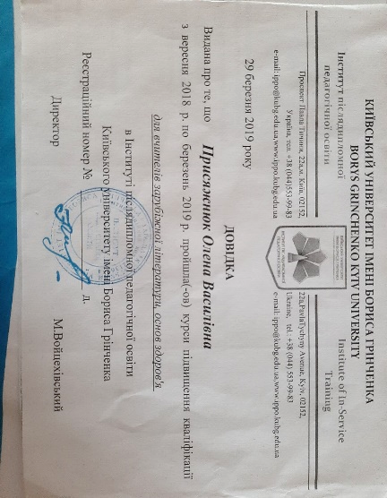
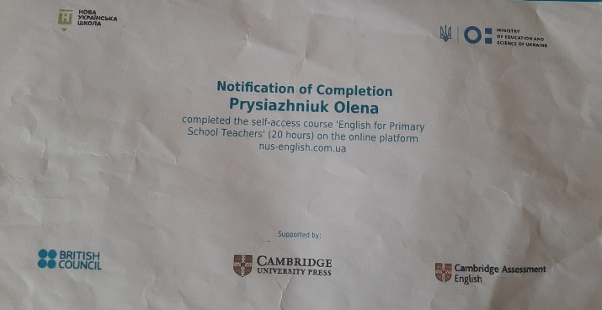
Мої досягнення

Slide 7
Системи
Прийоми інтегрованого навчання: Акваріум, Коло ідей, Мозковий штурм, групова дискусія, рольове моделювання й вправи-енергізатори.
Використання інтерактивних технологій на уроках, контролю знань, презентацій, відео та аудіоматеріалів.
Організація фізичних активностей на уроці, асоціативні ігри, постановка сценок.

Slide 8
Дякую за увагу!

